Slide 1

EXPLORATORY DATA ANALYSIS
Causas de muerte en España: las otras pandemias

Slide 2

SOBRE EL PROYECTO
El proyecto se centra en el análisis de los datos sobre las diferentes causas de muerte en España durante un periodo de 40 años. La finalidad del proyecto es realizar una comparativa de las principales causas. Todos los datos utilizados para la realización del mismo han sido obtenidos directamente de la página oficial del Instituto Nacional de Estadística (INE).

Slide 3


HIPÓTESIS
Primera hipÓtesis
Segunda hipÓtesis
El COVID-19 fue la principal causa de muerte en España en 2020.
Existen otras “pandemias” que también causan un alto número de muertos en España.

Slide 4
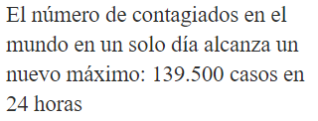
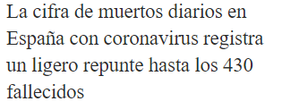
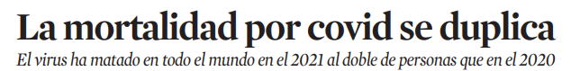
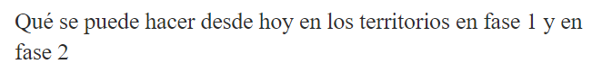
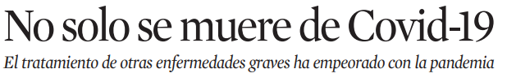
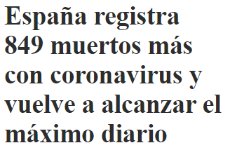
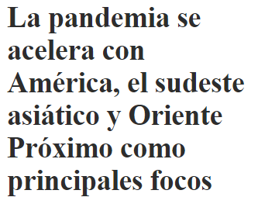
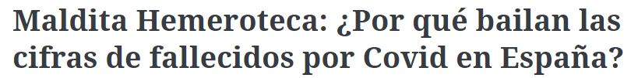

Slide 5
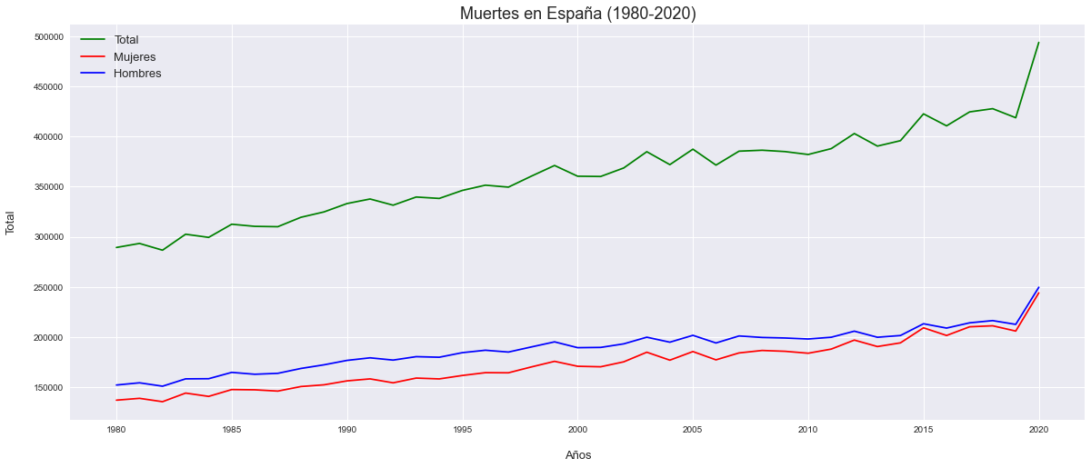
1980:
2000:
2020:
Total – 289.344
Mujeres – 137.119
Hombres – 152.225
Total – 360.391
Mujeres – 170.923
Hombres – 189.468
Total – 493.776
Mujeres – 244.112
Hombres – 249.664

Slide 6
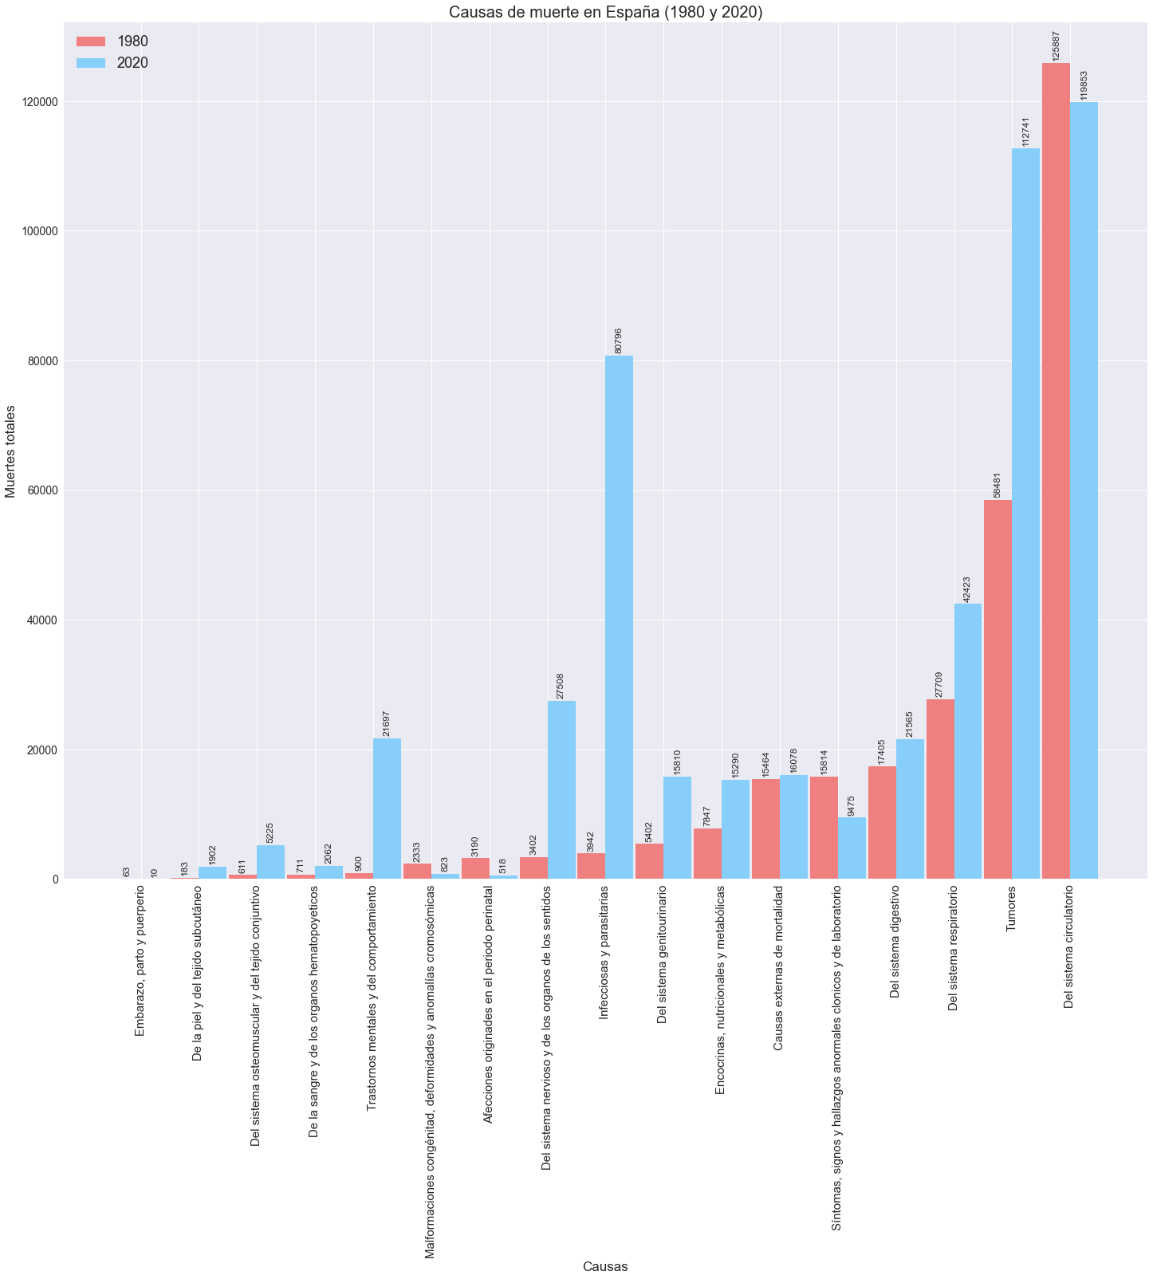
Trastornos mentales y del comportamiento
900 en 1980
21.697 en 2020
Sistema nervioso y
órganos de los sentidos
3.402 en 1980
27.508 en 2020
Infecciosas y parasitarias
3.942 en 1980
80.796 en 2020
Tumores
58.481 en 1980
112.741 en 2020

Slide 7

Breves conclusiones “muertes totales en España 1980-2020”
Aumento constante…
principales causas de muerte EN 2020
…hasta 2020. En 2020, el aumento drástico causado por enfermedades infecciosas y parasitarias rompe la dinámica.
Enfermedades del sistema circulatorio
Tumores
Enfermedades infecciosas y parasitarias

Slide 8
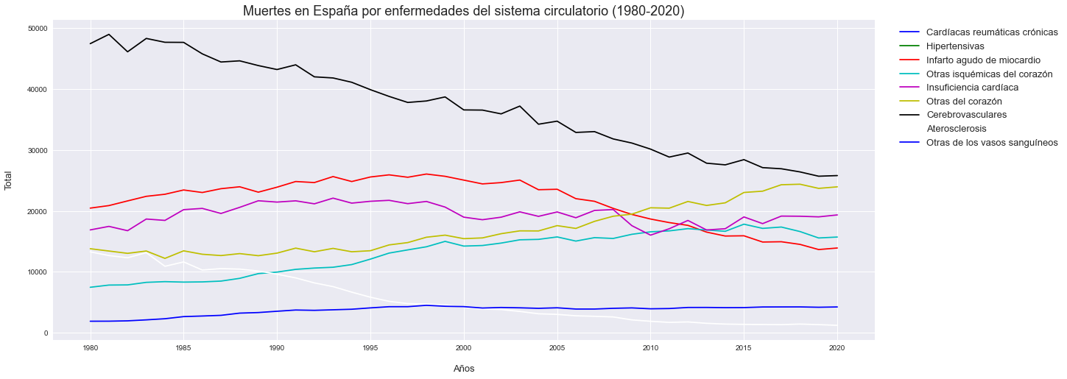

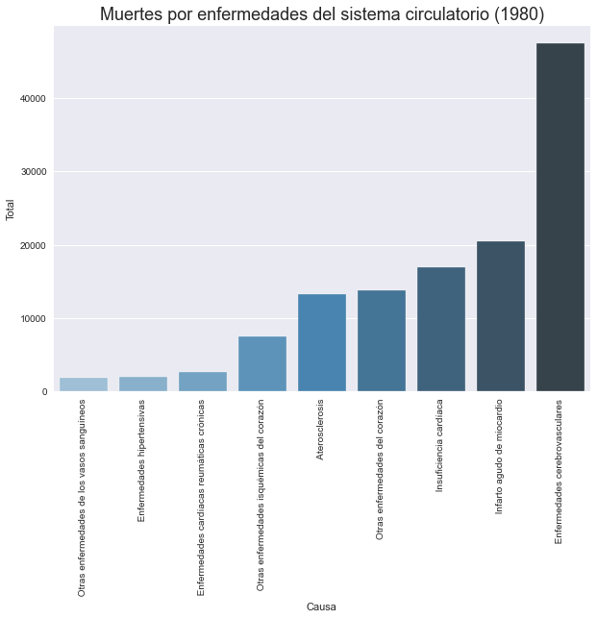
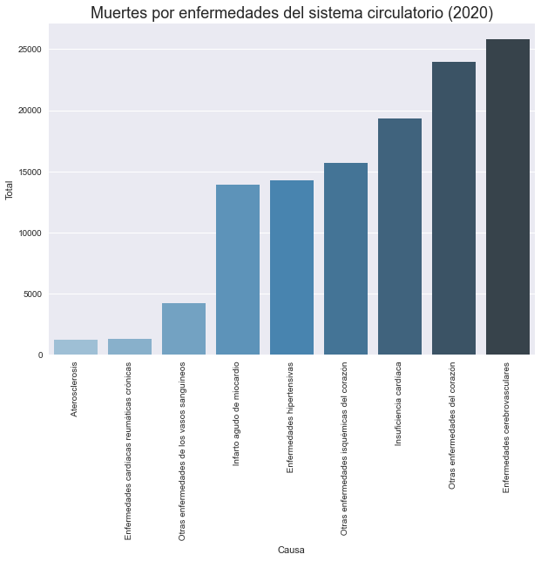

Slide 9
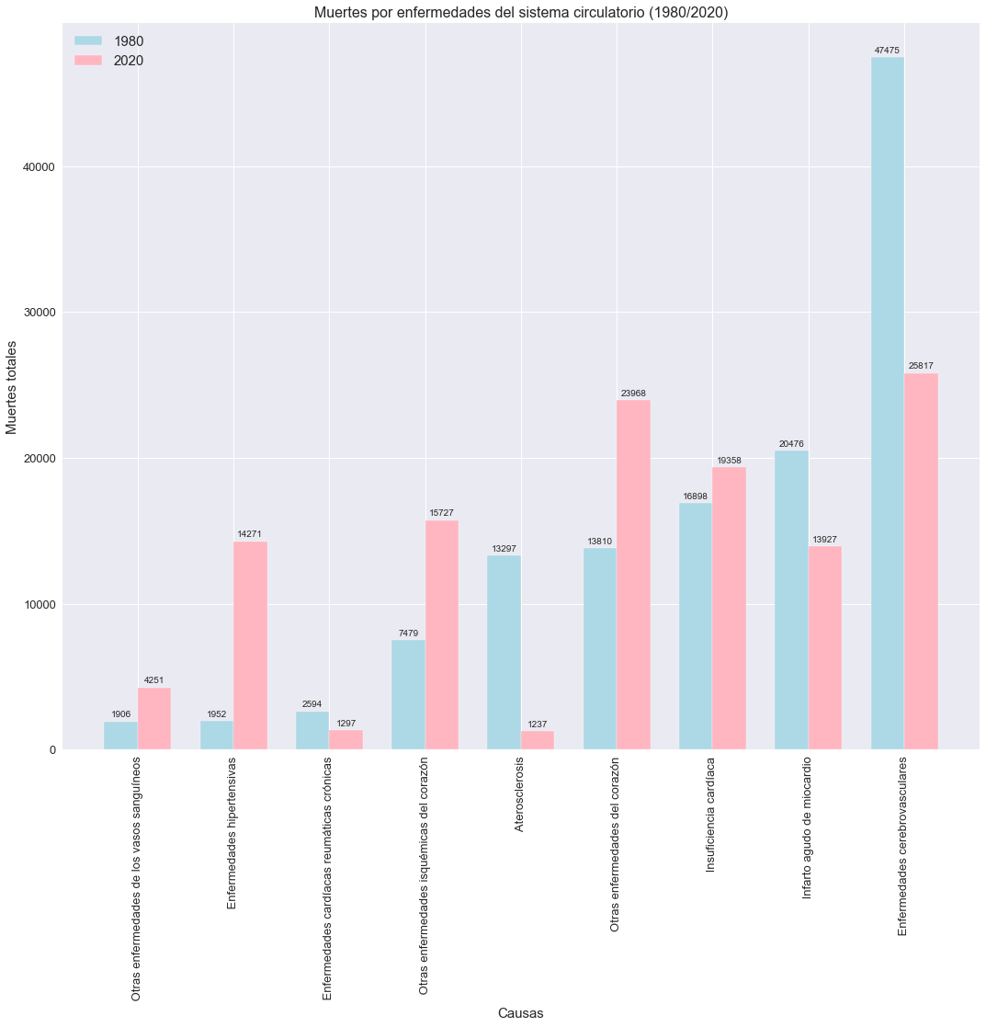
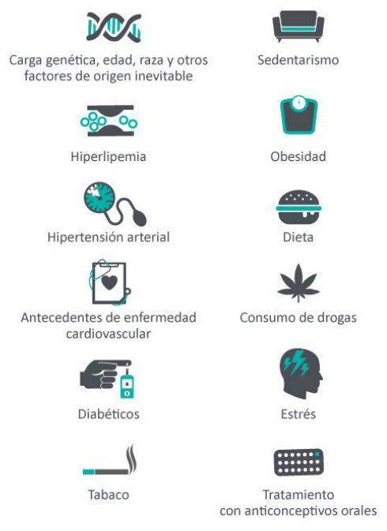
Factores de riesgo

Slide 10

Ventajas del producto
Uso sencillo y eficaz
Fácil acceso al servicio de atención al cliente
Pedidos en línea rápidos

Slide 11

Información general de la empresa

Slide 12

Modelo de negocio
Investigación
Basamos nuestra investigación en tendencias de mercado y ventas de suministro médico
Resumen
Creemos que los hospitales necesitan equipamiento médico seguro y económico para sus pacientes
Diseño
Diseño simple y fácil de usar

Slide 13
Comparación de mercado
€3B
€2B
€1B
Oportunidad de crecer
Mercado disponible
Libertad para inventar
Mercado útil
Pocos competidores
Mercado obtenible​

Slide 14

Nuestra competencia
Contoso​
Competidores
El precio de nuestro producto es inferior al de otras compañías de suministro médico del mercado.
Rápido y fácil de usar, en comparación con el complejo sistema de ordenación de los competidores
La asequibilidad es el principal objetivo de nuestros hospitales para nuestro producto
Compañía A El producto es más caro.
Empresas B y C El producto es costoso e incómodo de usar.
Empresas D y E El producto es asequible, pero incómodo de usar

Slide 15
Competencia
Conveniente
A
Contoso
Caro
Asequible
B
D
C
E
Inconveniente

Slide 16
Estrategia de crecimiento
Cómo escalaremos en el futuro
Feb de 20xx
May de 20xx
Oct de 20xx
Introducir el producto en hospitales de la región para ayudar a establecer el producto
Lance el producto en todos los hospitales y supervise las tendencias de la prensa y del mercado regional
Recopilar comentarios del personal médico y de la comunidad sanitaria para ampliar la disponibilidad del producto

Slide 17
Crecimiento
Previsión de éxito
Métricas
Ingresos por año
 | clientes | Pedidos | Ingresos brutos | Ingresos netos
20XX​ | 10​ | 1100​ | 10 000 € | 7 000 €
20XX​ | 20 | 200 | 20 000 € | 16 000 €
20XX​ | 30 | 300 | 30 000 € | 25 000 €
20XX​ | 40​ | 400 | 40 000 € | 30 000 €

Slide 18
Plan de acción de dos años
Proporcionar voluntarios
Hacer grupos de discusión
Recopilación de comentarios
20XX
Ene
Feb
Mar
Abr
May
Jun
Jul
Ago
Sep
Oct
Nov
Dic
Pedido de prueba
Lanzamiento regional
Entregar a hospitales
20XX
Ene
Feb
Mar
Abr
May
Jun
Jul
Ago
Sep
Oct
Nov
Dic

Slide 19
Finanzas
 | Año 1 | Año 2 | año 3
Ingresos | ​ | ​ | ​ | ​
Usuarios | 50 000​ | 400 000​ | 1 600 000​ | ​
Ventas | 500 000​ | 4 000 000​ | 16 000 000​ | ​
Precio promedio por venta​ | 75​ | 80​ | 90​ | ​
Ingresos @15 % | 5 625 000​ | 48 000 000​ | 216 000 000​ | ​
Beneficio bruto | 5 625 000​ | 48 000 000​ | 216 000 000​ | ​
Gastos​ | ​ | ​ | ​ | ​
Ventas y marketing​ | 5 062 500​ | 38 400 000​ | 151 200 000​ | 70 %​
Servivio al cliente​ | 1 687 500​ | 9 600 000​ | 21 600 000​ | 10 %​
Desarrollo del producto​ | 562 500​ | 2 400 000​ | 10 800 000​ | 5 %​
Investigación​ | 281 250​ | 2 400 000​ | 4 320 000​ | 2 %​
Gastos totales | 7 593 750​ | 52 800 000​ | 187 920 000​

Slide 20




Conozca al equipo
Takuma Hayashi​​
Flora Berggren​​
Director de operaciones
Presidente
Mirjam Nilsson​​
Rajesh Santoshi​​
Director ejecutivo
Vicepresidente de Marketing

Slide 21







El equipo completo
Takuma Hayashi​
Mirjam Nilsson​​
Flora Berggren​​
Rajesh Santoshi​​
Presidente
Director ejecutivo
Director de operaciones
Vicepresidente de Marketing
Graham Barnes
Rowan Murphy
Elizabeth Moore​
Robin Kline
Vicepresidente de producción
Estratega de SEO
Diseñador de productos
Desarrollador de contenido

Slide 22
Financiación
12 000 €
14 000 €
32 000 €
82 000 €
Seguro
Ángeles inversores
Efectivo
Acciones
Ingresos obtenidos de pagos de seguros médicos
Importe obtenido a través de otros inversores
Efectivo líquido disponible
Número de acciones convertidas en USD

Slide 23

Resumen
En Contoso, creemos en dar el 110 %. Al cerrar el bucle y entregar suministros médicos al por mayor, ayudamos a los hospitales a crecer y a cuidar de sus pacientes con los últimos productos del mercado. Progresamos gracias a nuestro conocimiento del mercado y al excelente equipo que hay detrás de nuestro producto. Como dice nuestra directora ejecutiva: "Seremos eficientes si logramos transformar de manera proactiva la forma en que hacemos negocios".

Slide 24

Gracias
Mirjam Nilsson​​
206-555-0146​
mirjam@contoso.com​
www.contoso.com​

